Slide 1
Star Wars
Курсовой проект Гейсика В.И.

Slide 2
Введение
Используемые технологии
Варианты использования приложения
Описание технологий игрового движка
3.1)VBO VAO
3.2)Shaders
4) Тестирование движка и демонстрация игры

Slide 3






Slide 4
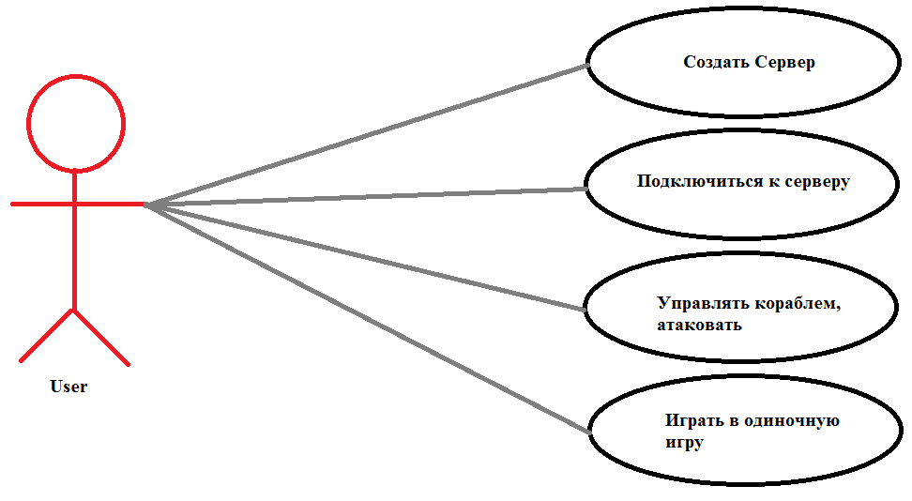
Диаграмма вариантов использования

Slide 5
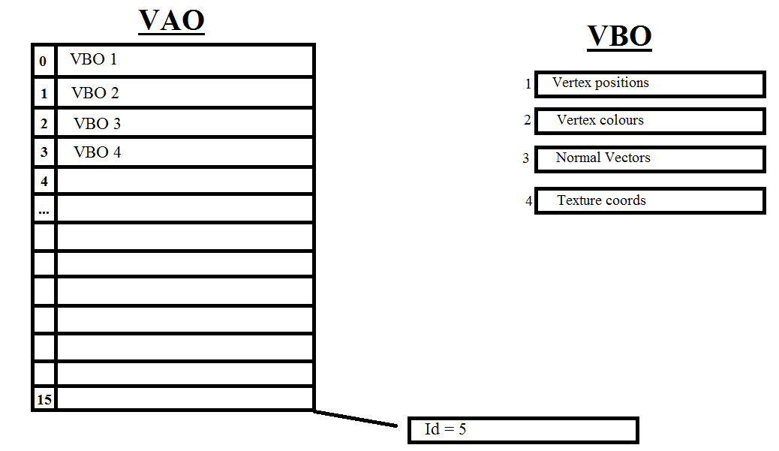
VBO VAO

Slide 6
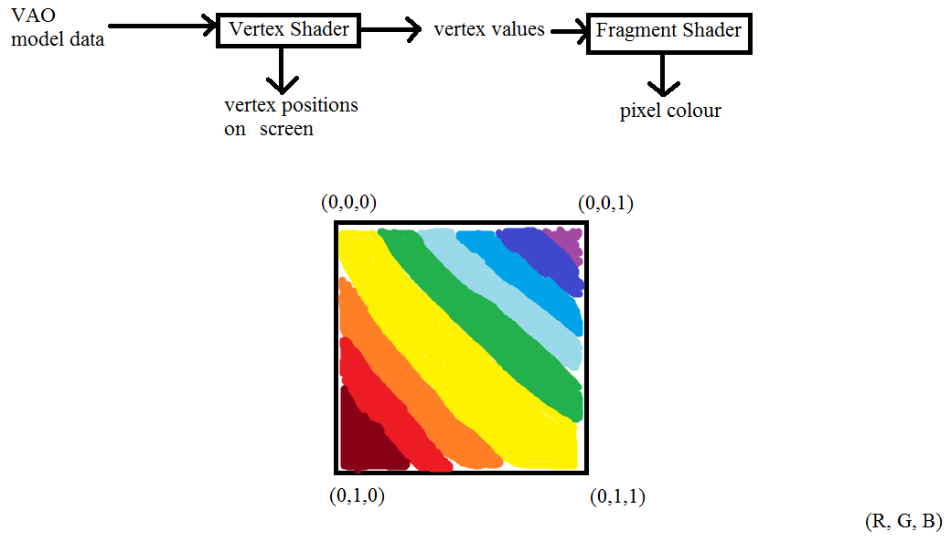
Shaders

Slide 7
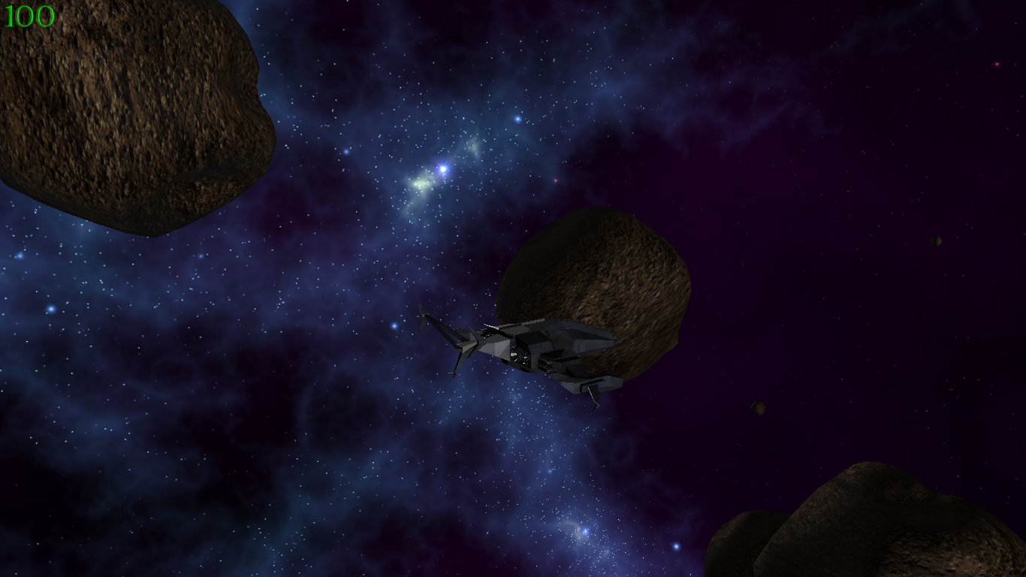
Тестирование движка и демонстрация игры

Slide 8
Выводы
Подведя итоги можно сказать, что качество игровых приложений обратно-пропорционально ее производительности. С каждым годом технологии в мире изменяются, и эти изменения хорошо видны в видеоиграх. Каждая игра, использующая современные технологии, несомненно является шедевром, что не может не привлекать людей для создания собственных чудес.

